Slide 1
Medications for Dissociative disorders

Slide 2
Types of DD
Dissociative Amnesia
Dissociative fugue
Depersonalization
DID
DNOS

Slide 3
Vitality of treatment plan???
Financial burden (highest number of psychotherapy sessions)
Suicidal and self injury
Drop out
Drug abuse

Slide 4
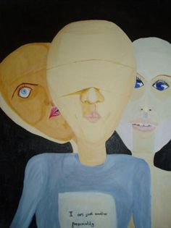

Slide 5
Phases of Therapy
1- Stabilization and symptom reduction
2- Treatment of traunatic memories
3- Personality re-integraion and rehabilitation

Slide 6
Phase (1)
بناء العلاقه المهنيه
أعلم المريضه التشخيص والعلاج
السيطره علي الاعراض
تشجيع أنشطة الحياة اليوميه
بناء مهارات التكيف مع الضغوط
تأمين المريضه

Slide 7
Phase 2
Deal and handling traumatic memories

Slide 8
Phase 3
Rehabilitation and integraion

Slide 9
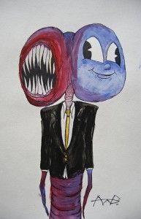

Slide 11
Hypnosis التنويم المغناطيسي
إثارة اللاوعي لاستداد الذاكرة المفقوده أو تذكر معلومات قديمة قد تفيد في العلاج
الحوار تحت المخدر(ثيوبنتال)

Slide 14
الهلوسة السمعية أو الأصوات داخلية
كيف تفرق؟

Slide 15
اختيار مضادات الذهان ومضادات الاكتئاب والحذر من المهدئات!!!
كيف تختارولم تحذر؟؟

Slide 16
الصرع النفسي أو الانشقاقي(الهستيري)
كيف تفرق؟
ماهي سمات الصرع النفسي التي تميزه عن العضوي؟
ماهي الأدوية المناسبة ؟
ماهو الدواء الأنسب علي المدي الطويل لعلاج اضطرابات النوم المصاحبة؟

Slide 17
Top medications
Antidepressants
Depressants
Antipsychotics
Anxiety medications
Mood stabilizers
Revia
Stimulants

Slide 18
متي يتم حجز مريض الاضطرابات الانشقاقية؟
هياج
سلوك إيذائي للنفس
الاغماءات المتكررة الحطرة
الشرود الطفشان المتكرر
الميول الانتحارية

Slide 19
Hysterical Psychosis
Dissociation is a transition between neurosis and psychosis

Slide 20
How to choose Atypical Antipsychotics
Drugs that block both D2 and 50HT 2a (treat trauma with complex features)., although auditory hallucinations and voice hearing could be conceptualizes as dissociative rather than psychotic in those patients.

Slide 21
Opioid antagonists
Stress induced analgesia is a form of (dissociation), has been mediated by the mu opioid system.
Naltrexone, has exhibited some effects of reducing dissociative symptoms.

Slide 22
Antideppresants
SSRI
TA
SNRI

